Slide 1

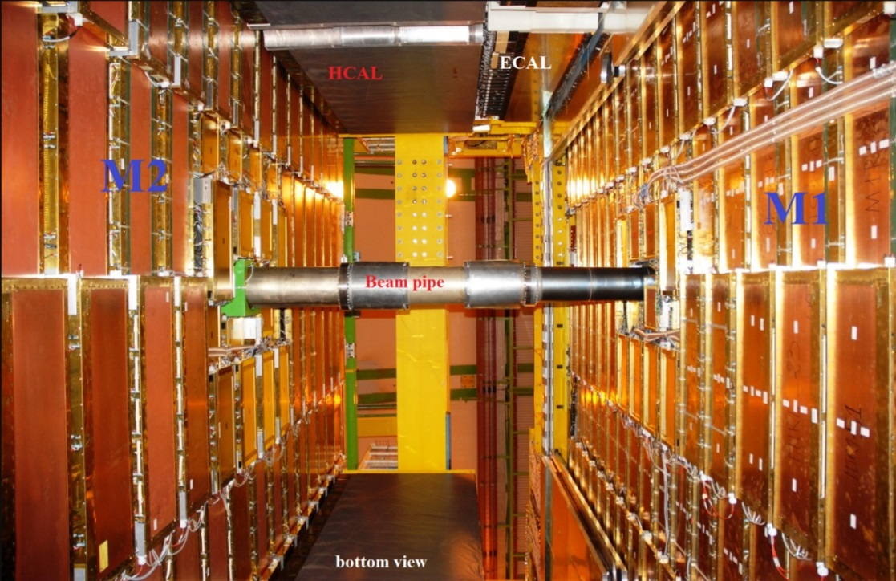
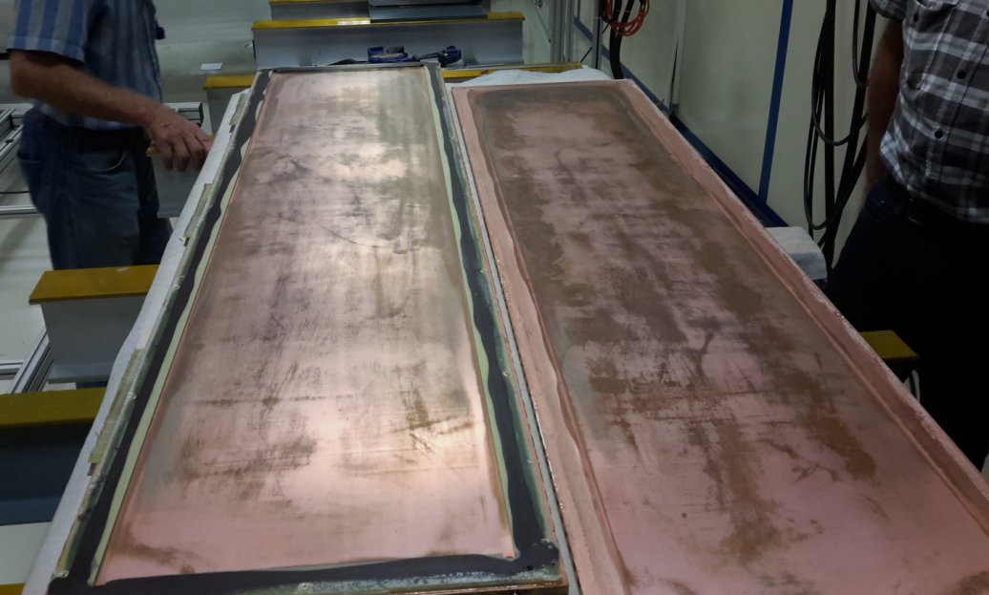
Исследование наноуглеродных центров спонтанной эмиссии на катодах многопроволочных пропорциональных камер мюонных детекторов LHCb
А.А. Дзюба¹, М.Э. Бузоверя², Н. Бегович³ Д.Б. Богданович³, Г.Е. Гаврилов¹, И.А. Карпов²,
О.Е. Маев¹, М.В. Таценко², А. Радулович³
¹ Петербургский институт ядерной физики НИЦ “Курчатовский институт”, Гатчина
² Российский Федеральный Ядерный Центр, Всероссийский Научно-Исследовательский Институт Экспериментальной Физики, Саров
³ Институт общей и физической химии, Белград, Сербия
Notes:
Система регистрации мюонов выполнена из многопроволочных пропорциональных камер (МПК). Это одна из самых больших систем детектирования на основе газоразрядных детекторов, которая предназначена для работы условиях радиационного облучения в течении 20-30 лет. Радиационная стойкость этого детектора является необходимым условием для его успешной работы. Слева показаны МПК установленные вблизи пучковой трубы БАК. Справа вверху фотография одной из МПК после длительной работы в эксперименте LHCb. Внизу фотографии катодной плоскости с кратерообразными повреждениями.

Slide 2

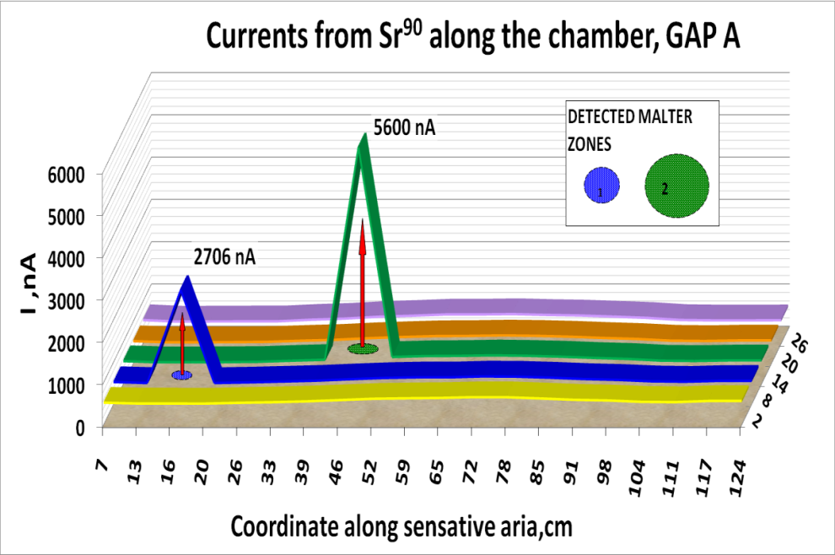
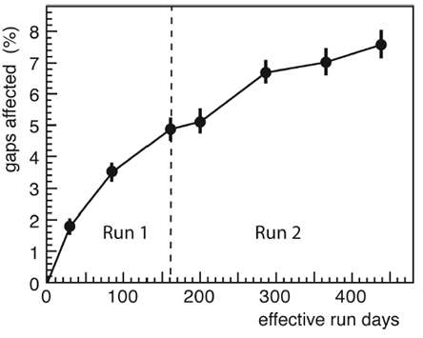
МПК мюонной системы LHCb
(The Large Hadron Collider beauty experiment)
Проблемы работы МПК радиационных условиях БАК
Зависимость отношения числа МПК, подверженных аварийным скачкам тока, к общему количеству МПК, от длительности работы на пучке БАК за 2010-2018 годы.
F.P. Albicocco, Long-term operation of the multi-wire-proportional-chambers of the LHCb muon system,
Journal of Instrumentation (2019), JINST 14 P11031
Мюонная система: 5 станций-слоев из 1368 модулей
по четыре МПК с общей площадью 435 m² .
Рабочая газовая смесь: Ar(40%)/CO₂(55%)/CF₄(5%)
L = 2.5mm, Анод: s = 2mm, ∅ 30μm Au+W;
Катод Cu фольга # 35μm
HV∼ 2.7÷2.8 kV → E_{cath} ≈ 5 kV/cm
ЯДРО-2024, Дубна

Slide 3
ПЛАН ДОКЛАДА
Проблемы МПК при работе в радиационных условиях БАК
История изучения спонтанных самоподдерживающихся токов в МПК для БАК
Поиск источников спонтанных токов в МПК из эксперимента LHCb
Результаты исследований катода МПК методами:
  Обратного Резерфордовского Рассеяния (ОБР, RBS)
  Рамановской спектроскопии
  Атомной Силовой Микроскопии (АСМ)
    Топография поверхности
    Исследование растекания заряда
    Вольт-Амперная характеристикa (ВАХ)
Заключение
ЯДРО-2024, Дубна
Notes:
Система регистрации мюонов выполнена из многопроволочных пропорциональных камер (МПК). Это одна из самых больших систем детектирования на основе газоразрядных детекторов, которая предназначена для работы условиях радиационного облучения в течении 20-30 лет. Радиационная стойкость этого детектора является необходимым условием для его успешной работы. Слева показаны МПК установленные вблизи пучковой трубы БАК. Справа вверху фотография одной из МПК после длительной работы в эксперименте LHCb. Внизу фотографии катодной плоскости с кратерообразными повреждениями.

Slide 4
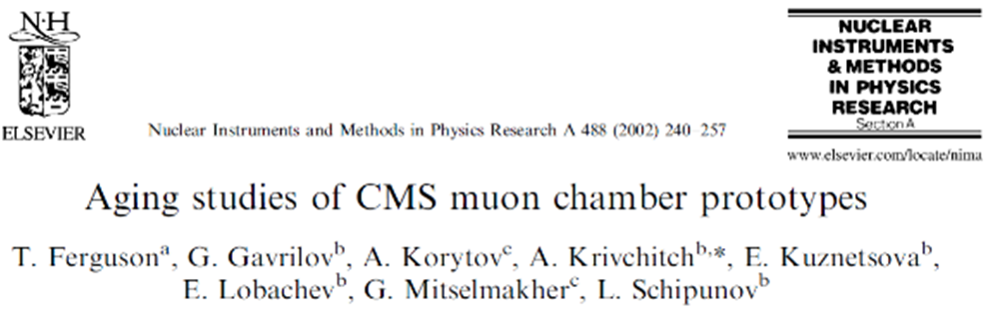
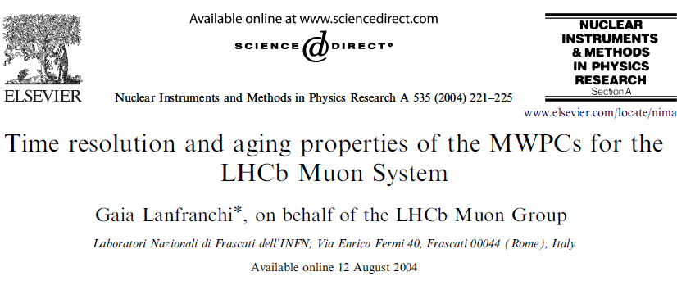
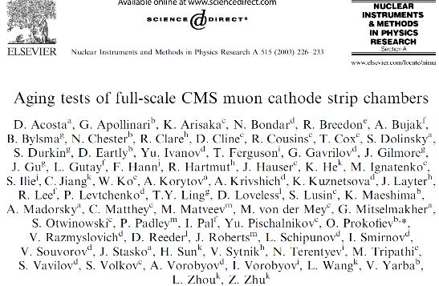
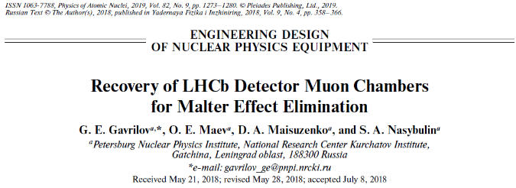
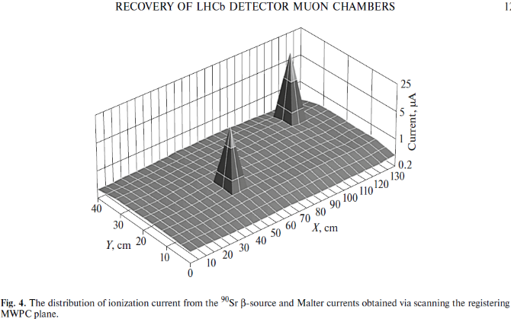
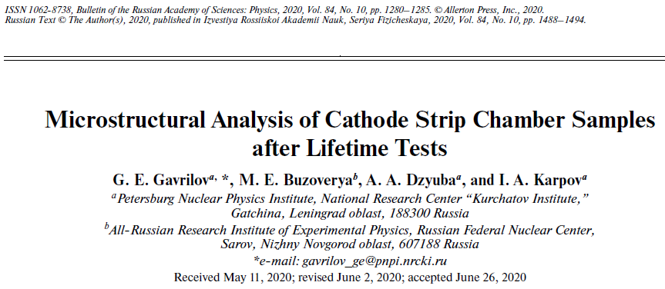
История изучения спонтанных самоподдерживающихся токов в МПК для БАК
токов Мальтера нет !
токов Мальтера нет !
1998
Q = 12 C/cm
2004
Q = 0.25 C/cm
?
1999
Q = 0.4 C/cm
2010-2015
Q = 0.2 C/cm
ЕСТЬ ток Мальтера
2015-2018
Q = 0.39 C/cm
Q = 1.36 C/cm
За 20 лет исследований старения лабораторных прототипов мюонных детекторов LHCb и CMS ни разу не было обнаружено появления МЭ !!
ЯДРО-2024, Дубна

Slide 5
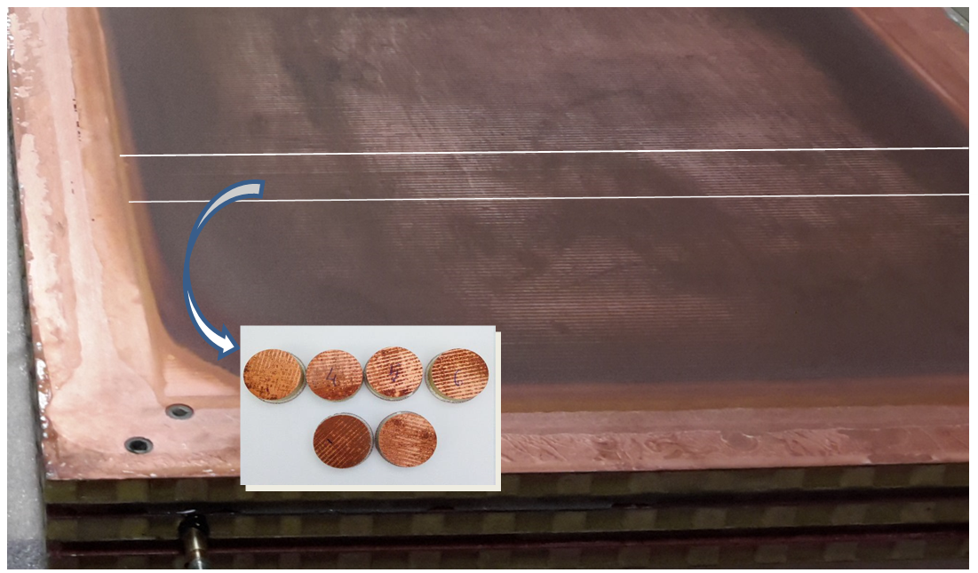
Поиск источников спонтанных токов в МПК эксперимента LHCb
Катодная панель МПК после разборки.
Белые линии − зона, где находится центр эмиссии электронов.
Вставка внизу − снимок образцов катода со следами осадков.
Медная фольга под микроскопом выглядит рыхлой. →
В электрическом поле у катода Е_{катод} ~ 5 кВ см^{–1} на катоде происходит хемоабсорбция диссоциировавших молекул газовой смеси CO₂, CF₄
→ вдоль анодных проволочек на катоде образуются полосы осадков
→ → источник образований − плазмохимия газового разряда на аноде !
МПК демонтированная из мюонного детектора для исследования причины появления спонтанных токов ! 2018 г
Г. Е. Гаврилов, М. Э. Бузоверя, И. А. Карпов, М. В. Таценко, М. В. Ткаченко, Известия Российской академии наук. Серия физическая» № 8, том 86, стр 1152-1158, 2022.
Notes:
Результат радиационного воздействия электронов с энергией около 1 МэВ проявляется на фольге в виде появления блистеров, кратеров, образования зон оплавления, окисления и пористых структур. Наиболее сильно эти эффекты наблюдаются в области, где была обнаружена спонтанная эмиссия электронов. Различие морфологии областей, где не было токов эмиссии и там, где они сформировались наблюдается наглядно. Но локализовать точки эмиссии токов только морфологически невозможно. Необходим элементный анализ и измерения ВАХ.

Slide 6

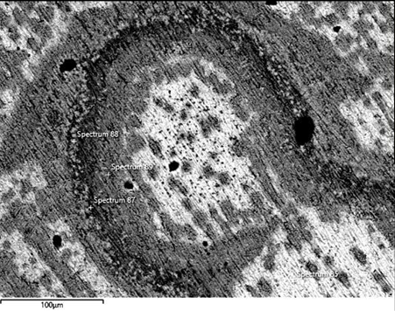
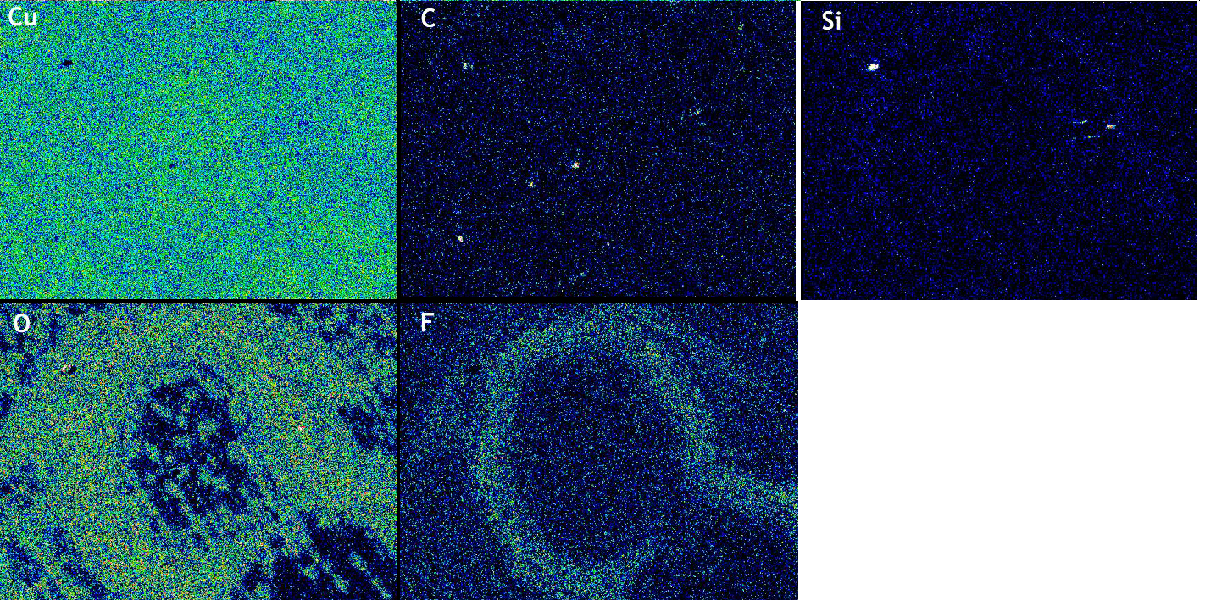
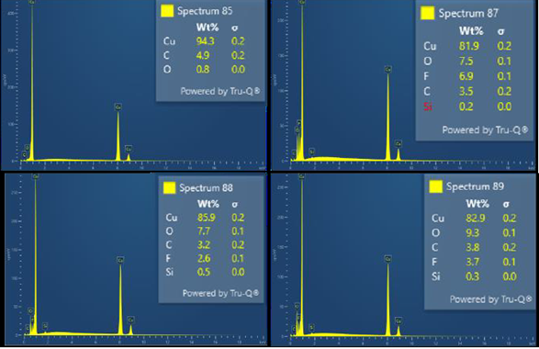
Распределение химических элементов на поверхности катода: XEM изображение, EDS спектры и карта распределения элементов
Вверху – XEM изображение и EDS (Energy dispersive X-ray spectroscopy analysis) карта распределения элементов в поле микроскопа
Внизу – EDS анализ состава элементов в разных точках поверхности
Notes:
Спектры комбинационного рассеяния кластеров углеродных пленок, образованных в условиях облучения меди в Ar/CO₂/CF₄ газовой смеси, характеризуются наличием полос G и D в спектральной области 1300-1600 см⁻¹. Их положение и форма могут быть связаны со степенью структурного нарушения пленки и распределением длин связей и угловых искажений. Кроме того, присутствует слабая особенность в спектральной области 2000-2200 см⁻¹. Эта особенность может быть истолкована апостериори как обусловленная цепями sp, защищенными от окисления углеродной матрицей sp2.
Casari, C. S et al. (2004). Chemical and thermal stability of carbyne-like structures in cluster-assembled carbon films. Physical Review B, 69(7). doi:10.1103/physrevb.69.075422
Рамановский спектральный анализ демонстрирует наличие преимущественно sp2 гибридизации углеродных структур. Структуры sp3 почти отсутствуют. Дополнительная обработка спектров (справа) показала значительное присутствие sp1 гибридизации в окружении sp2.
Присутствие в аморфных углеродных структурах линейно выстроенных sp1 может быть обусловлено присутствием восстановленной меди, как катализатора. Углерод с sp1 гибридизацией обладает свойствами р-полупроводника, в котором может легко образоваться напряжение смещения при приложении внешнего электрического поля на катоде. Таким образом, у поверхности может образоваться система квантовых точек с низкой работой выхода электронов.

Slide 7
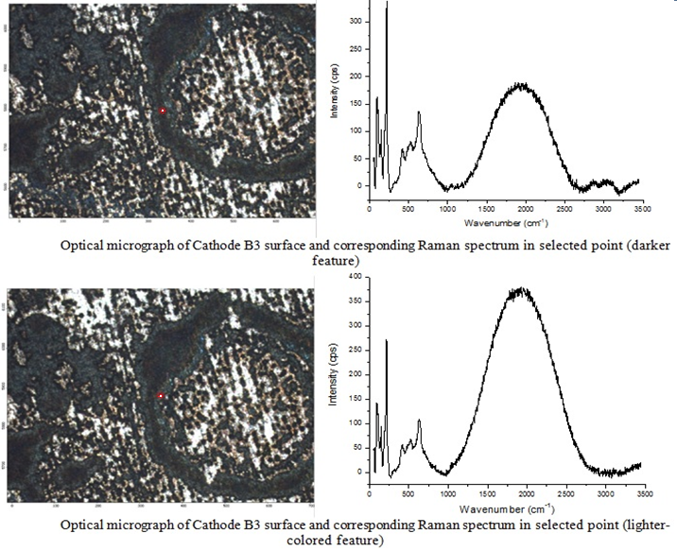
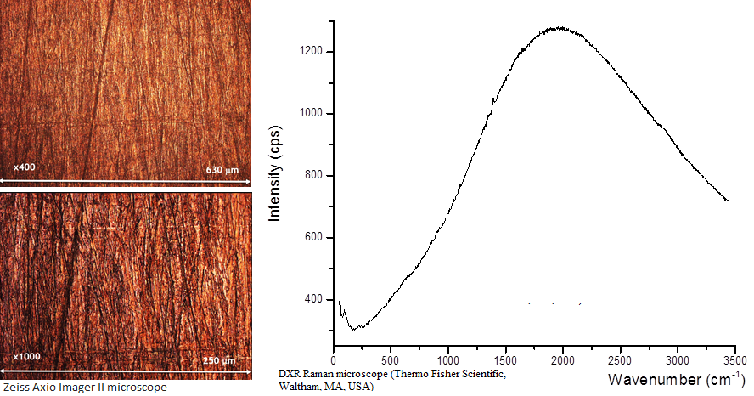
Результаты исследований катода МПК:
Рамановская спектроскопия поверхности
Рамановские спектры получены с помощью DXR Рамановского микроскопа (Thermo Fisher Scientific, Waltham, MA, USA).
Образец облучался диодным лазером с длиной волны 532 нм и мощностью 10 мВт, который фокусировался в пятно на поверхности 1.1 μm.
Спектры для подавления люминисцентного фона обработаны при помощи полинома 5-го порядка с использованием встроенного программного пакета Omnic software (OMNIC for Dispersive Raman 9.2.41.)
Анализируемая точка 1.1 μm выделены красными кружками
Оптическое изображение (×400, ×1000) медного покрытия FR4 (слева) и рамановский спектр поверхности
контрольного образца FR4 (справа).
Оптическое изображение (×500) поверхности медного покрытия катода (слева) после работы MWPC в LHCb и рамановский спектр (справа) в точках дефектов
Notes:
Спектры комбинационного рассеяния кластеров углеродных пленок, образованных в условиях облучения меди в Ar/CO₂/CF₄ газовой смеси, характеризуются наличием полос G и D в спектральной области 1300-1600 см⁻¹. Их положение и форма могут быть связаны со степенью структурного нарушения пленки и распределением длин связей и угловых искажений. Кроме того, присутствует слабая особенность в спектральной области 2000-2200 см⁻¹. Эта особенность может быть истолкована апостериори как обусловленная цепями sp, защищенными от окисления углеродной матрицей sp2.
Casari, C. S et al. (2004). Chemical and thermal stability of carbyne-like structures in cluster-assembled carbon films. Physical Review B, 69(7). doi:10.1103/physrevb.69.075422
Рамановский спектральный анализ демонстрирует наличие преимущественно sp2 гибридизации углеродных структур. Структуры sp3 почти отсутствуют. Дополнительная обработка спектров (справа) показала значительное присутствие sp1 гибридизации в окружении sp2.
Присутствие в аморфных углеродных структурах линейно выстроенных sp1 может быть обусловлено присутствием восстановленной меди, как катализатора. Углерод с sp1 гибридизацией обладает свойствами р-полупроводника, в котором может легко образоваться напряжение смещения при приложении внешнего электрического поля на катоде. Таким образом, у поверхности может образоваться система квантовых точек с низкой работой выхода электронов.

Slide 8
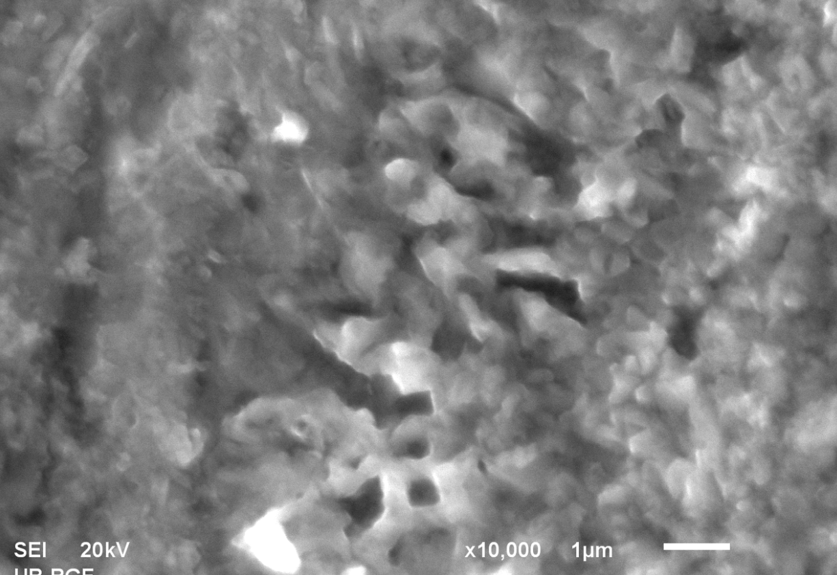
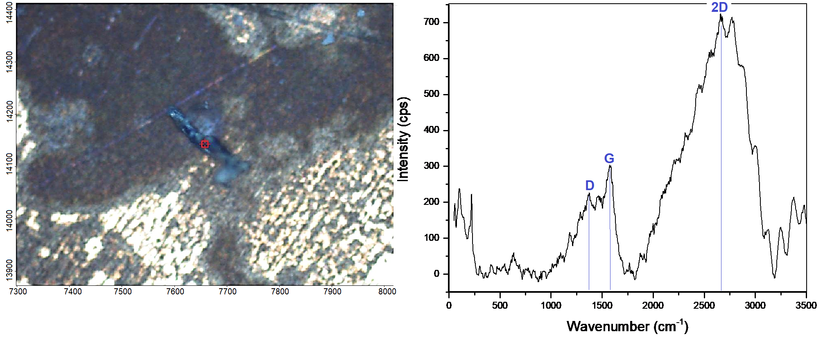
Результаты исследований катода МПК:
Рамановская спектроскопия поверхности
Рамановские спектры получены с помощью DXR Рамановского микроскопа (Thermo Fisher Scientific, Waltham, MA, USA).
Образец облучался диодным лазером с длиной волны 532 нм и мощностью 10 мВт, который фокусировался в пятно на поверхности 1.1 μm.
Спектры для подавления люминисцентного фона обработаны при помощи полинома 5-го порядка с использованием встроенного программного пакета Omnic software (OMNIC for Dispersive Raman 9.2.41.)
Увеличение микроскопа x 500. Анализируемая точка 1.1 μm выделены красными кружками.
На поверхности катода в переходной области присутствуют образования нанографита или графена
Разрешение пиков не позволяет однозначно определить вид образования: графен / графит
G – 1580 cm⁻¹
2D – 2680 cm⁻¹
D – 1325 cm⁻¹
Notes:
Спектры комбинационного рассеяния кластеров углеродных пленок, образованных в условиях облучения меди в Ar/CO₂/CF₄ газовой смеси, характеризуются наличием полос G и D в спектральной области 1300-1600 см⁻¹. Их положение и форма могут быть связаны со степенью структурного нарушения пленки и распределением длин связей и угловых искажений. Кроме того, присутствует слабая особенность в спектральной области 2000-2200 см⁻¹. Эта особенность может быть истолкована апостериори как обусловленная цепями sp, защищенными от окисления углеродной матрицей sp2.
Casari, C. S et al. (2004). Chemical and thermal stability of carbyne-like structures in cluster-assembled carbon films. Physical Review B, 69(7). doi:10.1103/physrevb.69.075422
Рамановский спектральный анализ демонстрирует наличие преимущественно sp2 гибридизации углеродных структур. Структуры sp3 почти отсутствуют. Дополнительная обработка спектров (справа) показала значительное присутствие sp1 гибридизации в окружении sp2.
Присутствие в аморфных углеродных структурах линейно выстроенных sp1 может быть обусловлено присутствием восстановленной меди, как катализатора. Углерод с sp1 гибридизацией обладает свойствами р-полупроводника, в котором может легко образоваться напряжение смещения при приложении внешнего электрического поля на катоде. Таким образом, у поверхности может образоваться система квантовых точек с низкой работой выхода электронов.

Slide 9

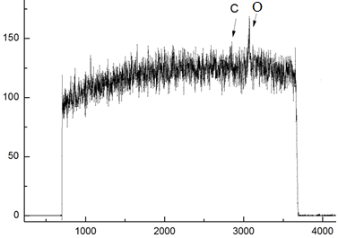
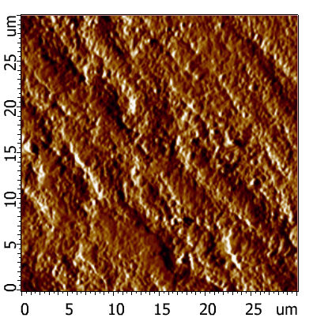
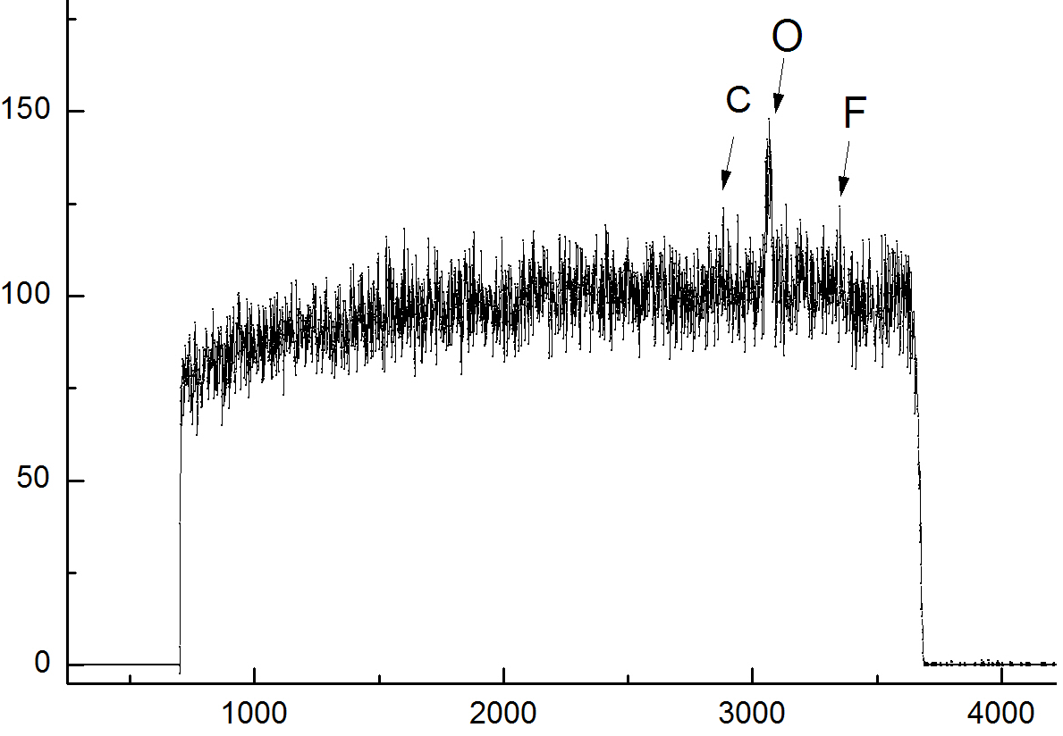
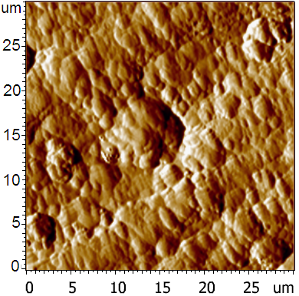
RBS элементный анализ поверхности по глубине
Результаты исследований катода МПК:
БМЭ - образец
Элемент | 1слой ат. % | 2 слой ат.,% | 3 слой ат., %
Cu | 15 | 25 | 100
O | 80 | 65 | -
C | 5 | 10 | -
Толщина, μm | 0.2 | 1.8 | 23
МЭ - образец
Элемент | 1слой ат. % | 2слой ат.,% | 3 слой ат., %
Cu | 10 | 30 | 100
O | 70 | 60 | -
C | 15 | 10 | -
F | 5 | -
Толщина, μm | 0.4 | 1.6 | 23
Морфология поверхности образцов исследовалась методом атомно-силовой микроскопии на СЗМ «Solver Next» ОАО «НТ-МДТ» г. Зеленоград в полуконтактной моде (tapping-mode) в режиме топографии при нормальных условиях.
Вольт-амперные характеристики были измерены в контактной моде режима токовой спектроскопии для различных точек на катодных образцах. Все исследования выполнялись токопроводящими зондами NSG10/TiN.
Notes:
RBS-анализ МЭ образцов показал сложный химический состав поверхности. Кислород удалось обнаружить на глубине медной фольги до 2 мкм . Кроме того, у поверхности фольга-газовый объем уверенно обнаружены углерод и фтор. Очевидно, что помимо радиационных повреждений на поверхность катода в МПК оказывают плазмо-химическое воздействие химические элементы и их радикалы из газоразрядной плазмы.

Slide 10
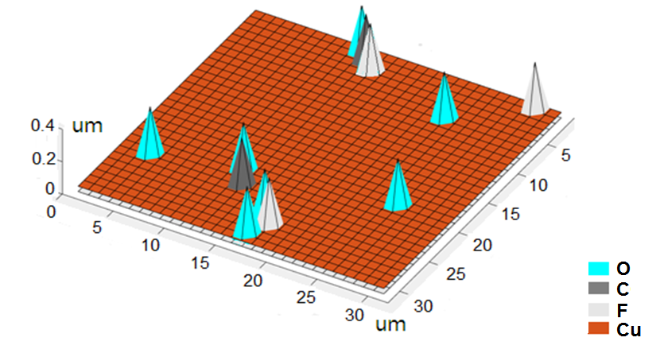
Результаты исследований катода МПК:
RBS элементный анализ по поверхности - картирование
Анализ поверхности катода на установке «Микрозонд» – ЭГП-10 методом RBS (Rutherford backscattering spectroscopy)
Пучок протонов
  энергия 4 МэВ (ток на образце 0.01 нА; размер – 30 × 30 мкм),
  шаг сканирования 5 мкм по поверхности площадью 300 × 300 мкм.
Notes:
Фтор-углеродные структуры обладают высокими автоэмиссионными свойствами и их вкрапления в аморфный углерод sp2 приводят к появлению эффекта резистивного смещения при измерениях вольт-амперных характеристик.. Это позволяет использовать измерения ВАХ для поиска точек эмиссии электронов на катоде. На образцах из области катода, где не было обнаружено МЭ, таких эффектов – резистивного смещения не было обнаружено. Но и в зоне эмиссии МЭ обнаружить подобные точки оказалось трудно. Из сотен измерений ВАХ только несколько точек показали ток эмиссии на уровне нескольких нА, а обратное понижение напряжения продемонстрировало эффект гистерезиса – резистивное смещение.

Slide 11

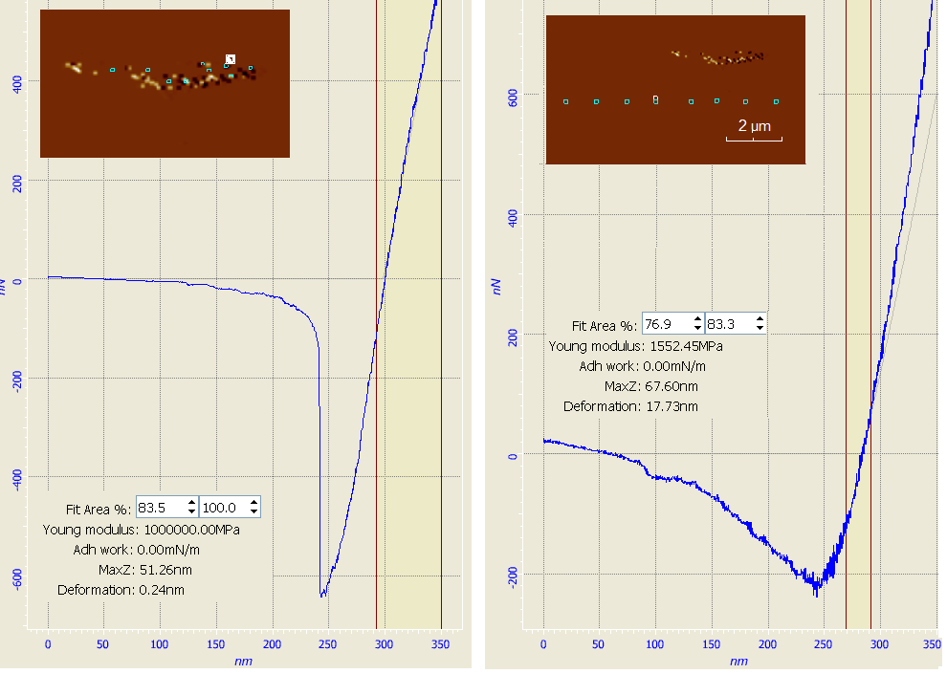
Результаты исследований катода МПК:
Контактная мода АСМ
Изображения силовых кривых на поверхности катода
Jin-Wu Jiang // Physical Review B 80, 113405 2009. https://doi.org/10.48550/arXiv.0906.5237
Силовая кривая в точке (белый квадрат на вставке), находящейся в области повышенных токов индукции. Модуль Юнга
1.0 × 10¹² Ра.
Типичная силовая кривая для точек (синие квадраты на вставке), удаленных от области повышенных токов индукции. Модуль Юнга в точке
1.55 × 10⁹ Ра.
Notes:
На графике ВАХ наблюдается резкий рост тока при U = 6 В. При этом величина β≈ 100 . То есть электрическое поле в центре эмиссии
500 000 В/см. Оценка энергии активации в этом случае не применима. По-видимому, здесь видно появление «мерцающего» спонтанного и непродолжительного тока.

Slide 12
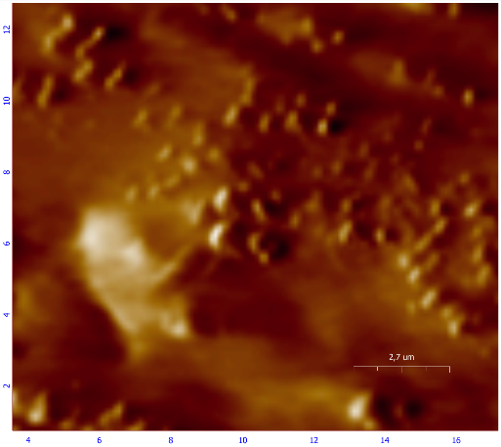
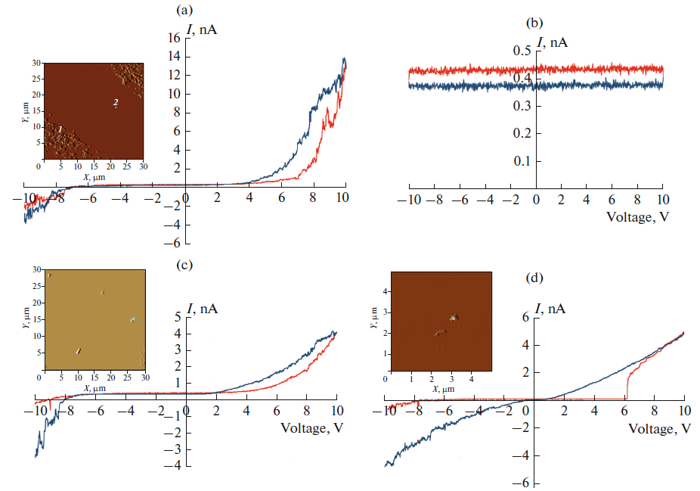
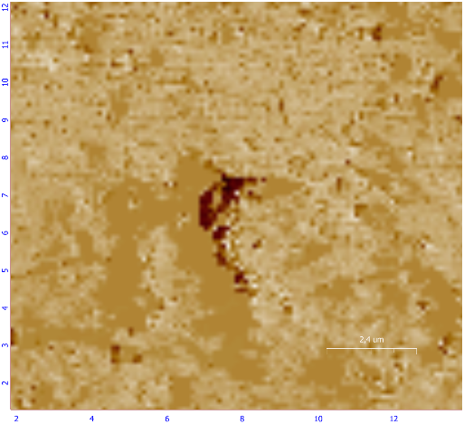
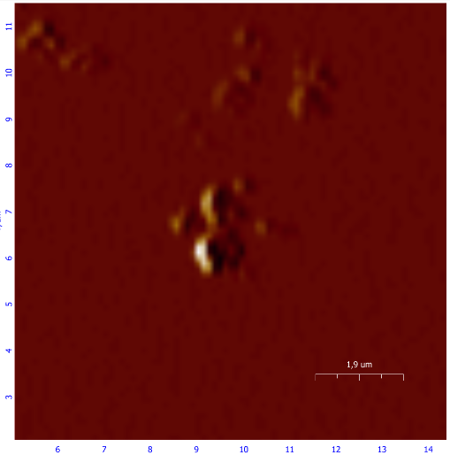
Результаты исследований катода МПК:
Топография
Корреляция дефектов топографии, фазы, токов растекания и
ВАХ на катоде
Фаза
Точка «расщепления» кривых V ~ 2-4 V при толщине углеродных соединений L ≈ 2 μm позволяет оценить поле Е ~ 10 - 20 kV/cm ,
когда начинается эмиссия электронов с поверхности.
Е совпадает c E_{lab} ~ 1-5 V/µm - порогом возникновения низкопороговой эмиссии электронов в эмиттерах, созданных в лабораториях.
Токи
Notes:
Именно в токовых пятнах, которые имеют сложный состав, мы обнаружили нелинейный ВАХ. Согласно литературе нелинейность гистерезисного типа характерна для наноструктур углерода.

Slide 13

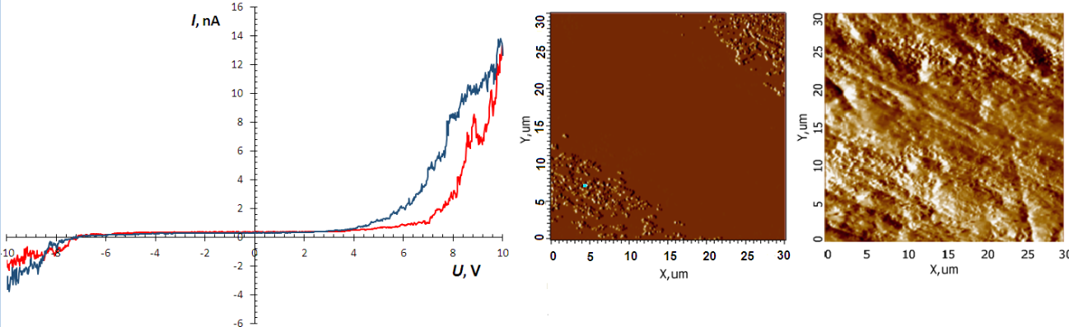
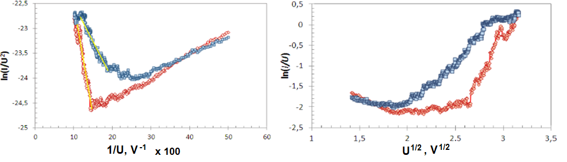
Результаты исследований катода МПК:
Поиск центра эмиссии на поверхности образцов катода МПК
Модель Фаулера – Нордгейма:
Модель Френкеля – Пула:
E₀ = 0.024 eV down
E₀ = 0.026 eV up
= 40
= 20
β - коэффициент усиления электрического поля
Е_{о} − энергия активации примесных центров
Notes:
( H. Fowler and L. Nordheim, Proc. R. Soc. London, Ser. A. 119, 173 1928). Поиск центра эмиссии на образцах показал наличие групп точек с повышенным током эмиссии на фоне большой площади, где токов нет вообще. Как показано выше, наличие эмиссионных точек (островков sp2-углерода) не означает, что каждая из них может быть причиной возникновения стабильного спонтанного тока в МПК. Поскольку формирование гетероструктур на катоде происходило неконтролируемо, на основании морфологических и элементных исследований можно предположить реализацию двух моделей. Первая - развитие (на плоскости без выраженных остриев) по островковой модели участков sp2-углерода с вкраплениями карбина, что должно привести к точечному увеличению напряженности поля и должно наблюдаться при обработке ВАХ в рамках подхода Фаулера-Нордгейма. Подтверждением этого является также наблюдение в МПК «мерцающих» токов эмиссии, что связано со скачкообразным появлением тока в макроскопическом поле у катода. Вторая – образование в приповерхностной зоне фторированных нанообразований углерода с высокой резистивностью (до 10⁷ Ω/см), смешанных с проводящими графитоподобными соединениями – двухбарьерная модель (Иванов А.И., Небогатикова Н.А., Куркина И.И., Антонова И.В. // ФТП. 2017. Т. 51. Вып 10. С. 1357 – 1363). Наилучшим образом зависимость ВАХ может быть описана в терминах механизма Френкеля−Пула.
На рисунке (слева) показана ВАХ в центе эмиссии с наибольшим гистерезисом. На поле токовых значений (в центре) синим цветом показана точка измерения, которая находится в облаке подобных ей центров. Морфология (справа) этой области также не имеет выделенных деталей.
Но в координатах Фаулера-Нордгейма здесь видно, что достигается высокое аспектное отношение β ≈ 37 при росте напряжения на зонде и β ≈ 33 при его понижении. То есть при напряженности однородного электрического поля у катода Е = 5000 В/см, в точке эмиссии оно составило Е = 185000 В/см. При этом энергия активации электронов при переходе потенциальных барьеров у фтор-углеродных структур, оцененная по ВАХ в координатах Френкеля-Пула, составила E₀ = 0.04 eV. В таких условиях, с учетом тока положитетельных ионов из газовой смеси МПК локализованного непосредственно рядом с центром эмиссии (величиной в десятки микроампер!), становится возможной стабильная эмиссия электронов в рабочий объем камеры.

Slide 14
Заключение
Комплексное исследование образцов катода МПК LHCb показало, что в условиях работы на БАК, новым источником МЭ являются наноуглеродные структуры sp²-гибридизации с примесями sp³-гибридизации, сформировавшие на поверхности центры низкопороговой эмиссии электронов. Обнаруженные центры обладают уникальными характеристиками:
формируются при комнатной температуре и атмосферном давлении в условиях постоянного радиационного облучения заряженными частицами;
величина токов эмиссии в точке на катоде варьируется от 1-5 нА и зависит от рабочего напряжения МПК;
появление центров стабильной эмиссии обусловлено длительной работой системы МПК в условиях облучения, поэтому их изучение в лабораторных условиях затруднено;
центры эмиссии электронов стабильны в режиме максимальных токов при тренировках МПК, которые длятся от недели до двух месяцев.
Полученные результаты имеют хорошую повторяемость спустя длительные (до 1 года !) промежутки времени между измерениями, что означает хорошую устойчивость спонтанно-образованных эмиссионных наноуглеродных структур в МПК.

Slide 15


Публикации на тему:
Бузоверя М.Э., Завьялов Н.В., Карпов И.А., Ткаченко М.И., Гаврилов Г.Е., Дзюба А.А., Майсузенко Д.А., Насыбулин С.А., Гречкина М.В. «Исследование радиационных повреждений катода в прототипе многопроволочной пропорциональной камеры эксперимента CMS» Ядерная физика и инжиниринг, 2018, том 9, №4, С.328-339 DOI: 10.1134/S2079562918040036 .
Гаврилов Г.Е., Бузоверя М.Э., Дзюба А.А., Карпов И.А., «Микроструктурный анализ образцов катодных стриповых камер после ресурсных испытаний». Известия РАН. Серия физическая, 2020, том 84, №10, с. 1495–1501.
Бузоверя М.Э., Гаврилов Г.Е., Маев О.Е. «Исследование радиационной эрозии в газоразрядном детекторе с помощью атомно-силовой микроскопии» Журнал технической физики, 2021, том 91, вып. 2
Коновалова Т.А., Бузоверя М.Э., Гаврилов Г.Е. «Отработка методики определения удельного сопротивления поверхности катода стриповых камер после эксплуатации на БАК». В сборнике: Математика и математическое моделирование. Сборник материалов XV Всероссийской молодёжной научно-инновационной школы. Саров, 2021. С. 242-243.
Гаврилов Г. Е., Бузоверя М. Э., Карпов И. А., Таценко М. В., Ткаченко М. В., Дзюба А. А., Маев О. Е., Середин П. В., Голощапов Д. Л. «Комплексная оценка состояния поверхности катода пропорциональной камеры после работы в эксперименте на Большом адронном коллайдере», Известия Российской академии наук. Серия физическая № 8, том 86, с. 1155-1161, 2022.
Arkhipov A. A., Buzoverya M. E., Karpov I. A., Konovalova T. A., Gavrilov G. E., Dzyuba A. A. , Maev O. E., and Suyasova M. V. «Nanostructured Emission Current Sources in Multiwire Proportional Chambers» ISSN 1062-8738, Bulletin of the Russian Academy of Sciences: Physics, 2023. © Allerton Press, Inc., 2023.

Slide 16
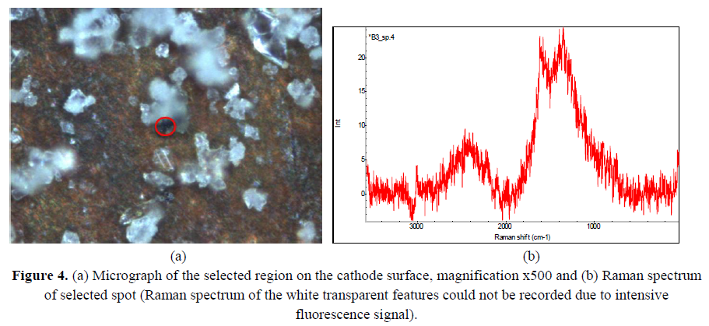
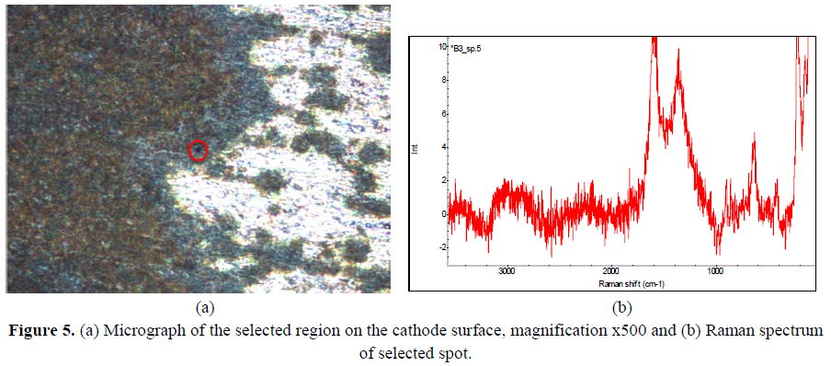
Рамановский анализ поверхности образцов катода
Рамановские спектры получены с помощью DXR Рамановского микроскопа (Thermo Fisher Scientific, Waltham, MA, USA).
Образец облучался диодным лазером с длиной волны 532 нм и мощностью 10 мВт, который фокусировался в пятно на поверхности 1.1 μm.
Спектры для подавления люминисцентного фона обработаны при помощи полинома 5-го порядка с использованием встроенного программного пакета Omnic software (OMNIC for Dispersive Raman 9.2.41.).
Увеличение микроскопа x500. Анализируемые точки 1.1 μm выделены красными кружками.
Notes:
Спектры комбинационного рассеяния кластеров углеродных пленок, образованных в условиях облучения меди в Ar/CO₂/CF₄ газовой смеси, характеризуются наличием полос G и D в спектральной области 1300-1600 см⁻¹. Их положение и форма могут быть связаны со степенью структурного нарушения пленки и распределением длин связей и угловых искажений. Кроме того, присутствует слабая особенность в спектральной области 2000-2200 см⁻¹. Эта особенность может быть истолкована апостериори как обусловленная цепями sp, защищенными от окисления углеродной матрицей sp2.
Casari, C. S et al. (2004). Chemical and thermal stability of carbyne-like structures in cluster-assembled carbon films. Physical Review B, 69(7). doi:10.1103/physrevb.69.075422
Рамановский спектральный анализ демонстрирует наличие преимущественно sp2 гибридизации углеродных структур. Структуры sp3 почти отсутствуют. Дополнительная обработка спектров (справа) показала значительное присутствие sp1 гибридизации в окружении sp2.
Присутствие в аморфных углеродных структурах линейно выстроенных sp1 может быть обусловлено присутствием восстановленной меди, как катализатора. Углерод с sp1 гибридизацией обладает свойствами р-полупроводника, в котором может легко образоваться напряжение смещения при приложении внешнего электрического поля на катоде. Таким образом, у поверхности может образоваться система квантовых точек с низкой работой выхода электронов.

Slide 17
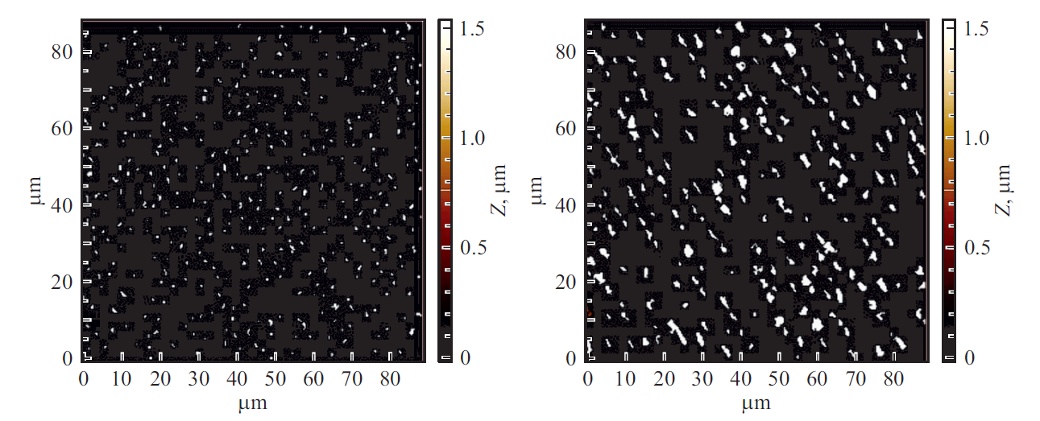
LHCb proportional chamber after disassembling
Sample №5
ME manifestation zone
Sample №2
Zone without ME
Samples | Topography |  |  | Phase contrast
 | Number of micropeaks | Average height, μm | Transverse dimention, μm | Number of micropeaks | Transverse dimention, μm
№2 (БМЭ) | 230 | 1.1 | 1,2 | 286 | 0.4
№5 (МЭ) | 415 | 0.6 | 0.5 | 455 | 0.5
Laboratory test sample E-D | 122 | 2.3 | 0.6 | 295 | 0.35

Slide 18
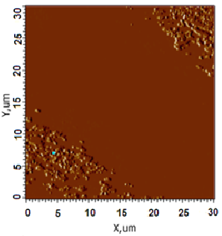
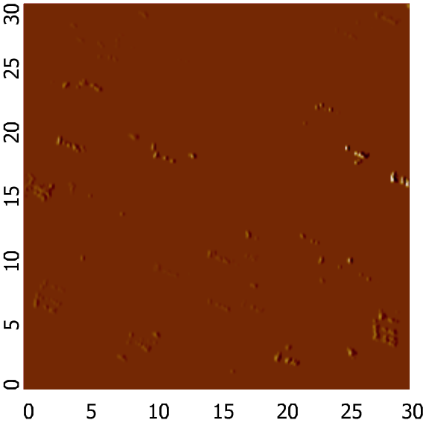
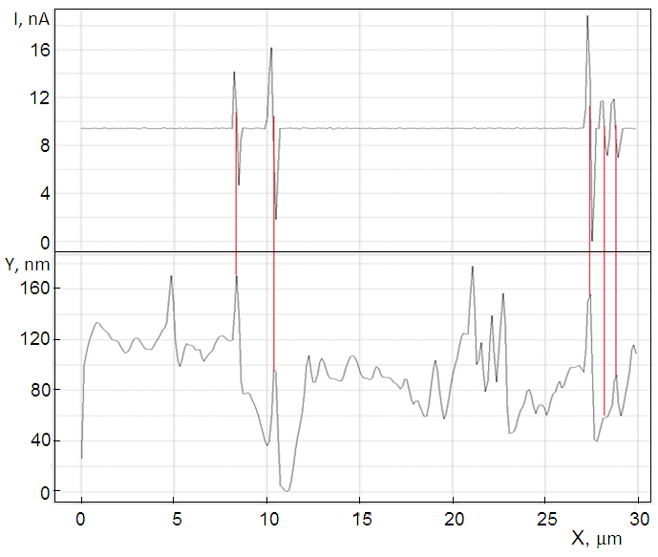
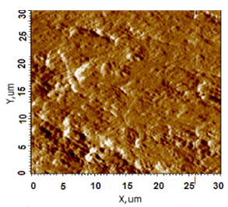
Результаты исследований катода МПК:
Контактная мода АСМ
Корреляция дефектов и токов растекания на катоде МПК
Notes:
На графике ВАХ наблюдается резкий рост тока при U = 6 В. При этом величина β≈ 100 . То есть электрическое поле в центре эмиссии
500 000 В/см. Оценка энергии активации в этом случае не применима. По-видимому, здесь видно появление «мерцающего» спонтанного и непродолжительного тока.

Slide 19
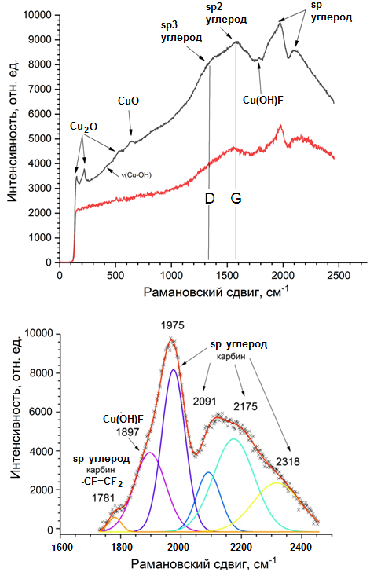
Рамановский анализ поверхности образцов катода
100-700 см⁻¹ моды колебаний оксидов меди CuO, Cu₂O и Cu(OH)_{2.}
1300-1600 см⁻¹ полосы D и G
D(Diamond) − полоса малоразмерных областей упорядочения - алмазоподобный углерод.
G (Graphitе) − полоса графита с sp² гибридизацией
1700-2000 см⁻¹ структуры с содержанием фтора: −CF=CF₂ и Сu(OH)F результат процессов фторирования
2000-2200 см⁻¹ ассиметрия спектральной области - карбин в sp² графите, катализ углеродных соединений на меди
Casari, C. S et al. (2004). Chemical and thermal stability of carbyne-like structures in cluster-assembled carbon films. Physical Review B, 69(7). doi:10.1103/physrevb.69.075422
Notes:
Спектры комбинационного рассеяния кластеров углеродных пленок, образованных в условиях облучения меди в Ar/CO₂/CF₄ газовой смеси, характеризуются наличием полос G и D в спектральной области 1300-1600 см⁻¹. Их положение и форма могут быть связаны со степенью структурного нарушения пленки и распределением длин связей и угловых искажений. Кроме того, присутствует слабая особенность в спектральной области 2000-2200 см⁻¹. Эта особенность может быть истолкована апостериори как обусловленная цепями sp, защищенными от окисления углеродной матрицей sp2.
Casari, C. S et al. (2004). Chemical and thermal stability of carbyne-like structures in cluster-assembled carbon films. Physical Review B, 69(7). doi:10.1103/physrevb.69.075422
Рамановский спектральный анализ демонстрирует наличие преимущественно sp2 гибридизации углеродных структур. Структуры sp3 почти отсутствуют. Дополнительная обработка спектров (справа) показала значительное присутствие sp1 гибридизации в окружении sp2.
Присутствие в аморфных углеродных структурах линейно выстроенных sp1 может быть обусловлено присутствием восстановленной меди, как катализатора. Углерод с sp1 гибридизацией обладает свойствами р-полупроводника, в котором может легко образоваться напряжение смещения при приложении внешнего электрического поля на катоде. Таким образом, у поверхности может образоваться система квантовых точек с низкой работой выхода электронов.

Slide 20
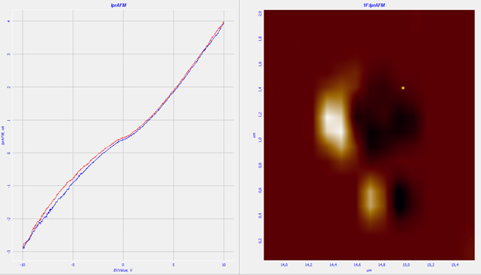
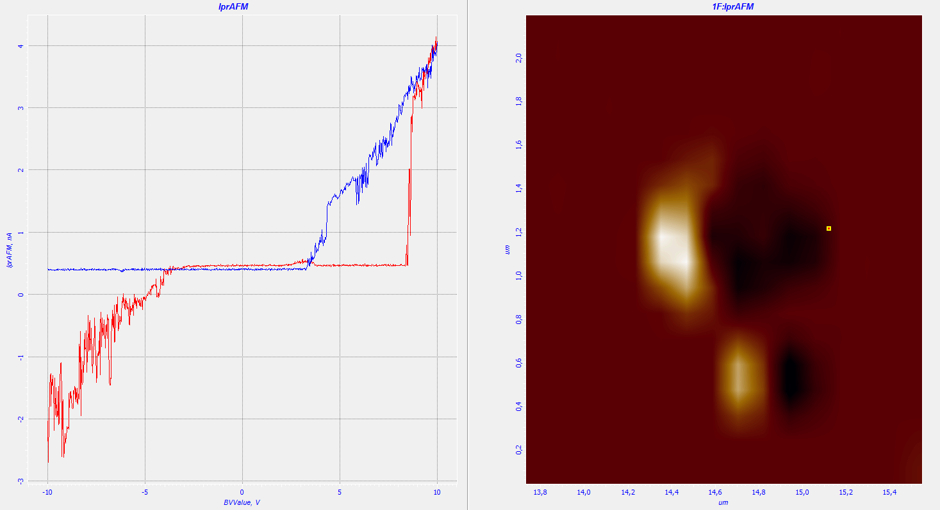
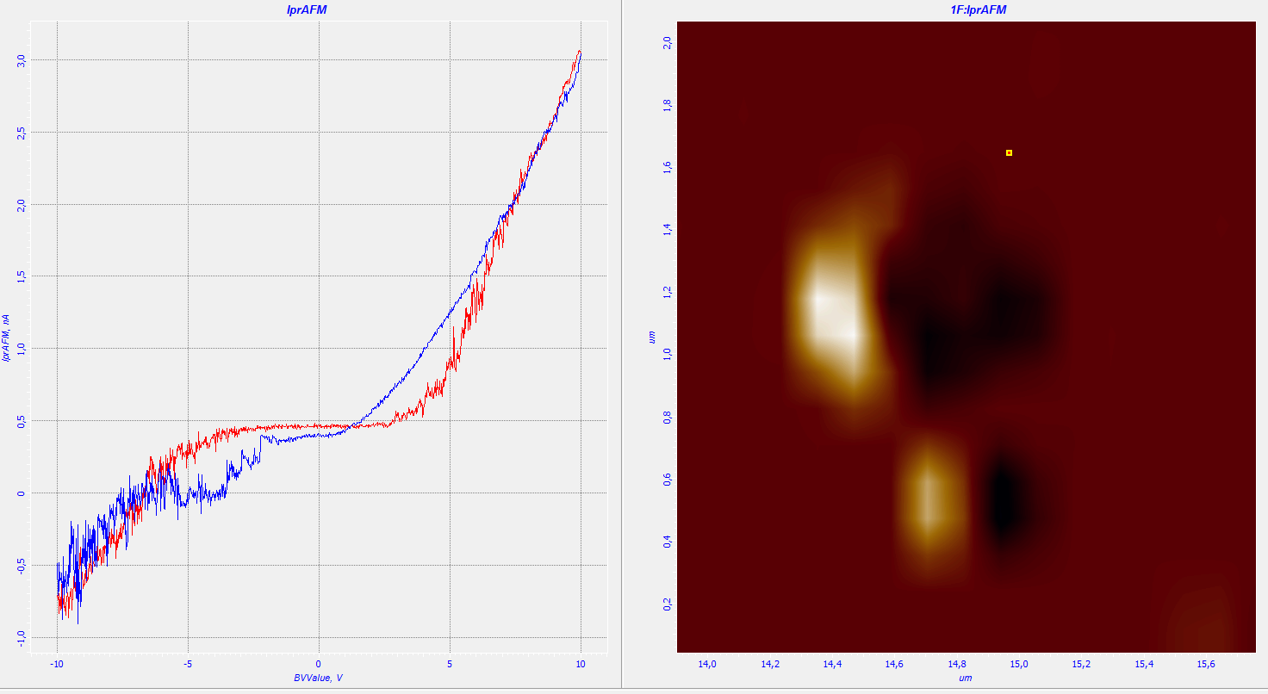
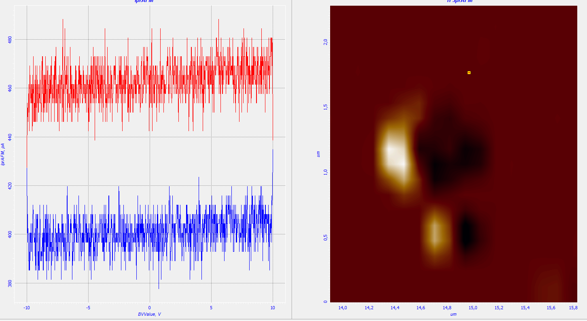
Поиск центра эмиссии на поверхности образцов катода МПК
МЭ_7_8 _11_2021
Приближенно линейная зависимость, почти омический контакт. Область с нелинейными ВАХ- 0.4мкм. Нет переключения
Всплеск тока с 0.4 до 3.5 нА при U= 8 В. Разность потенциалов недостижимая в МПК
Начало роста тока при 4В Сильный рост при 5В.
Обратный ток при 4В выше 1нА по сравнению с прямым -0.4нА
Длительность измерения в точке касания зонда ~ 5 мс
Notes:
Элементный анализ показал в образцах с МЭ наличие углерода, кислорода и фтора. Углеродосодержащие структуры и производные углерода (окись графена, фторграфен ) в электрическом поле демонстрируют эффект резистивного переключения. Вид ВАХ меняется в зависимости от содержания фторированного графена, окиси графена,графена и их относительного расположения (вертикальные, латеральные структуры и их различное чередование) в сформированном образовании. Исходя из этого можно предположить, что области такого химического состава могут являться источниками эмиссии.
Образование подобных эмиссионных центров в МПК носит спонтанный характер, поскольку условия формирования карбоновых гетероструктур полностью отличаются от лабораторных. Это комнатная температура с точечными разогревами поверхности при прохождении частиц или большом токе эмиссии; атмосферное давление газовой смеси Ar/CO₂/CF₄ и, одновременно, внешнее электрическое поле 5 кВ/см, по силовым линиям которого на катод дрейфуют продукты ионизационной диссоциации от анодных проволочек МПК. На этом основании невозможно выбрать какую-то определенную модель электронной эмиссии с катода детектора.
В работах по исследованию наноуглеродных покрытий катодов с низкопороговой эмиссией электронов признаком точки эмиссии являются следующие две характеристики ВАХ. Во-первых, - это электронный ток на уровне нескольких наноампер при Е ~ 0.5-2 В/мкм. С учетом газового усиления в МПК электронный ток эмиссии преобразуется в десятки микроампер. Установлено, что эмиссия в таких полях возможна только с несплошных покрытий – островков sp2 углерода. (Е.Д. Эйдельман, А.В. Архипов «Полевая эмиссия из углеродных наноструктур: модели, эксперимент» УФН, Том 190, №7 Июль 2020 ). Во-вторых, в ВАХ при обратном понижении напряжения, приложенного к покрытому наноуглеродом катодау наблюдается эффект резистивного смещения (гистерезис), что говорит о формировании эмитирующей в электрическом поле гетероструктуры. Экспериментально обнаружено и подтверждено, что необходимым условием образования центра эмиссии электронов является локализованная область sp2-углерода.

Slide 21
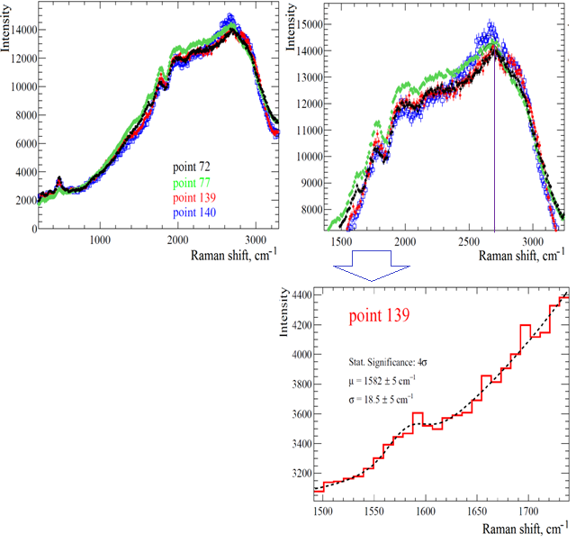
Результаты исследований катода МПК:
Рамановская спектроскопия поверхности
Вверху слева: диапазон 0-3200 сm⁻¹, спектры в точках, где были обнаружены наноуглеродные структуры: т.е. возможно наличие эмиссионных центров.
справа: диапазон 1400-3200 сm⁻¹.
Внизу: диапазон 1500-1800 сm⁻¹, в точке (point 139).
Точка анализа | 2D - пик
Point 72 | 2700
Point 77 | 2644
Point 139 | 2703
Point 140 | 2666
G-пик 1582 см⁻¹ выделен
с достоверностью 4 σ !
Пики
G – 1580 cm⁻¹ и 2D – 2680 cm⁻¹ − сигнатура наноуглеродных образований т.е. возможного центра спонтанной эмиссии электронов
Рамановский спектральный анализ состава микрочастиц и микроструктурированных объектов на образцах катода выполнен прибором Ntegra-Spectra. Длина волны лазера - 532 нм, мощность 22 мВт.
Ferrari A.C., Meyer J.C., Scardaci V., et al. // Phys. Rev. Lett.. 2006. V.97. P. 187401. doi:10.1103/PhysRevLett.97.187401.
Notes:
Спектры комбинационного рассеяния кластеров углеродных пленок, образованных в условиях облучения меди в Ar/CO₂/CF₄ газовой смеси, характеризуются наличием полос G и D в спектральной области 1300-1600 см⁻¹. Их положение и форма могут быть связаны со степенью структурного нарушения пленки и распределением длин связей и угловых искажений. Кроме того, присутствует слабая особенность в спектральной области 2000-2200 см⁻¹. Эта особенность может быть истолкована апостериори как обусловленная цепями sp, защищенными от окисления углеродной матрицей sp2.
Casari, C. S et al. (2004). Chemical and thermal stability of carbyne-like structures in cluster-assembled carbon films. Physical Review B, 69(7). doi:10.1103/physrevb.69.075422
Рамановский спектральный анализ демонстрирует наличие преимущественно sp2 гибридизации углеродных структур. Структуры sp3 почти отсутствуют. Дополнительная обработка спектров (справа) показала значительное присутствие sp1 гибридизации в окружении sp2.
Присутствие в аморфных углеродных структурах линейно выстроенных sp1 может быть обусловлено присутствием восстановленной меди, как катализатора. Углерод с sp1 гибридизацией обладает свойствами р-полупроводника, в котором может легко образоваться напряжение смещения при приложении внешнего электрического поля на катоде. Таким образом, у поверхности может образоваться система квантовых точек с низкой работой выхода электронов.

Slide 22
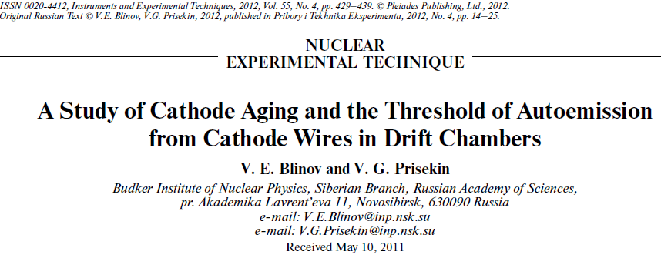
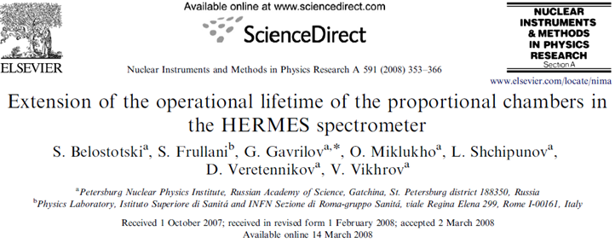
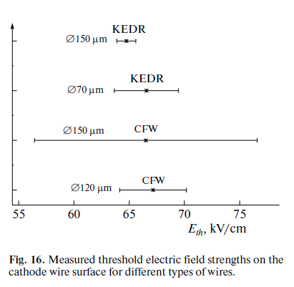
История исследований спонтанных самоподдерживающихся токов в МПК
1998-2004
Q = 0.010 C/cm
ЯДРО-2024, Дубна

